Slide 1

Farmie
即時農產銷售觀測助手
設計團隊： Econ DSSI

Slide 2
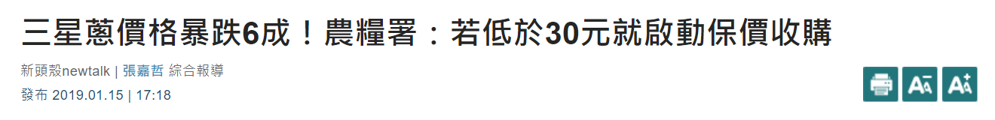
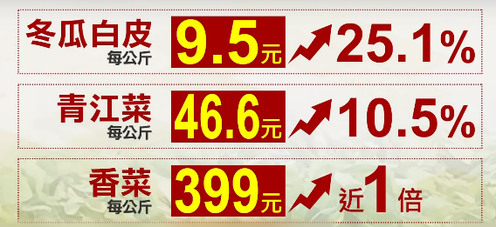

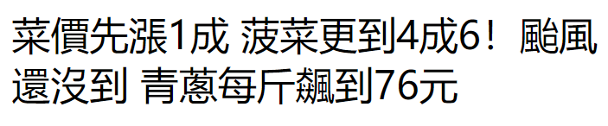
供需失衡
產銷失衡

Slide 3
預測價格
即時調整
損益控管
Notes:
改成關鍵字

Slide 4



資料應用
中央氣象局
觀測資料查詢系統
氣溫、濕度、雨量
行政院農委會
產地價格查報系統
農產品產地價格
產地價格預測模型
時間序列分析

Slide 5
80%
Direction Accuracy

Slide 6
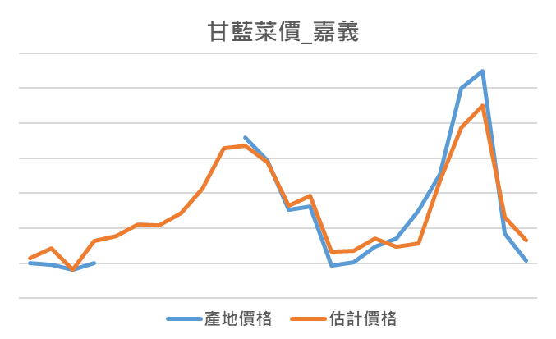
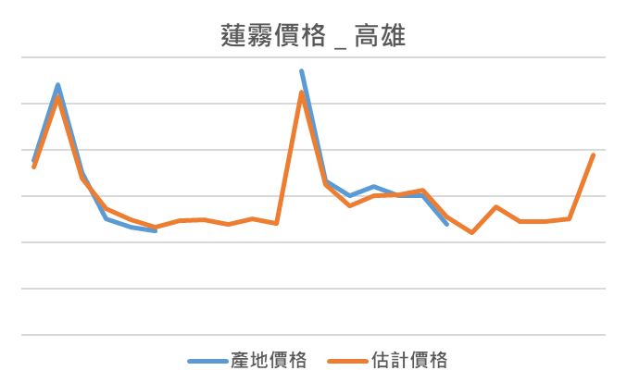
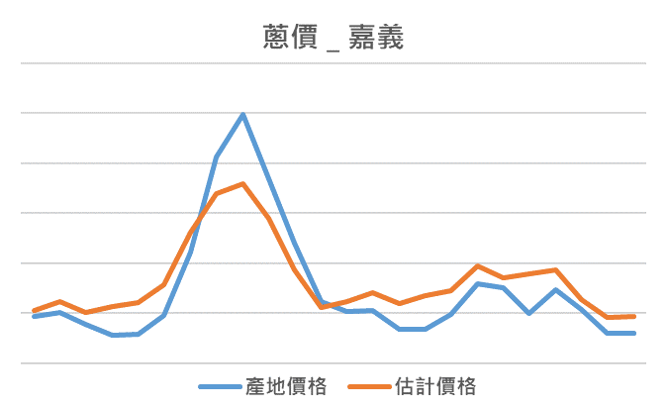
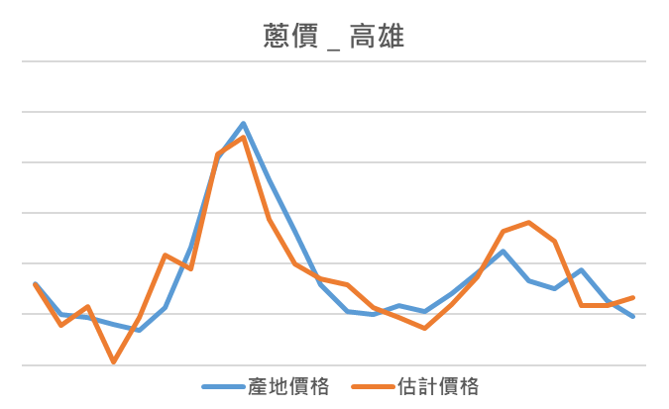
模型成效

Slide 7













天氣資料
分析模型
產品設計流程
調整參數
佈署模型
Azure Machine Learning Service
Azure Container Instances
Azure Notebooks
耕種記錄
訓練模型
模型
農業生產者
資料上雲
資料上雲
即時顯示
天氣資料
Cosmos DB
Power BI
政府
IoT sensor
Azure Function
Event Hub
Azure Stream Analytics

Slide 8
產品介面與功能
價格預測區
天氣報報區
農民耕作紀錄區

Slide 9
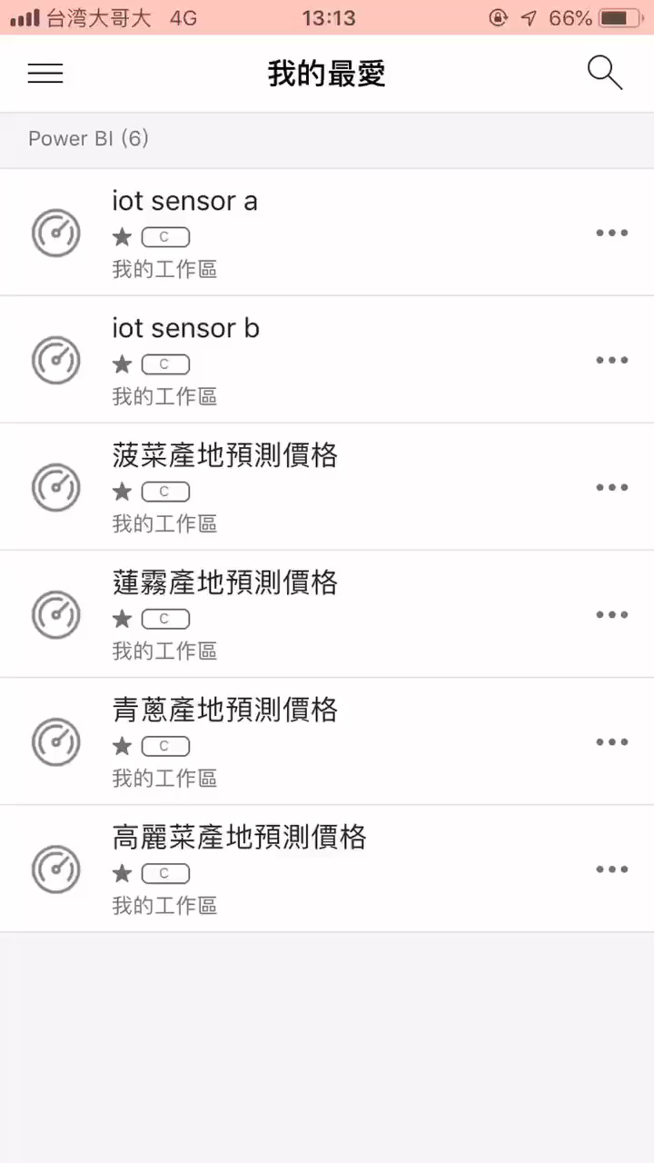
價格預測區
預測價格報表
詳細報價與圖表

Slide 10

天氣報報區
即時天氣資料視覺化

Slide 11

提醒功能
極端氣候警示

Slide 12

農民耕種紀錄區
作物專案管理
耕作日誌上傳
收益推算

Slide 13
產品介面與功能 小結
13

Slide 14
為何選擇
Farmie
農業生產者
耕種記錄日誌
即時天氣圖表
農產品產價預測
Farmie
政府
總供給量與價格預測
針對預測結果，提前做好配套政策

Slide 15
未來展望 - 提升準確率
與中央氣象局合作，取得更遠期的氣象預報資料
利用氣象觀測器，加入微氣候數據
實際營運過後，從APP使用者蒐集供給端資訊

Slide 16
Thanks!

